Slide 1
Android程序设计基础
第六课
即时消息和对话框
任课教师：梁东魁
联系方式：13784190649

Slide 2
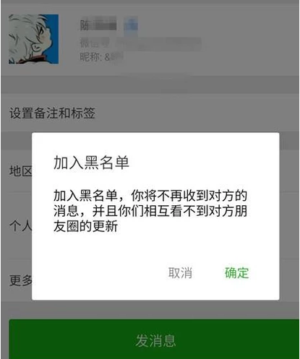
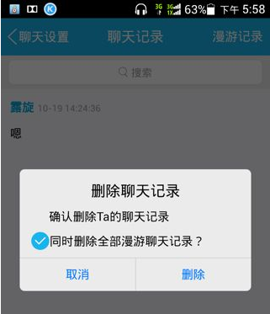
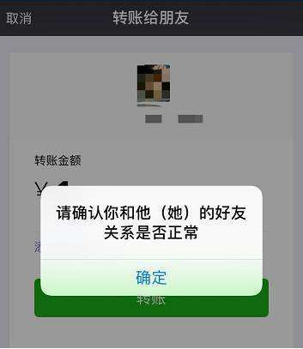
Android消息框
不同应用场景下，选择合适的方式，显示提示性信息给用户，对于提升用户体验非常重要。Android提供了Dialog、Snackbar、Toast作为提示框。
场景1：用户交互场景 Dialog
01
关键操作的确认，要用户进行信息确认，根据用户选择进行后续处理
如删除、是否保存、版本更新等重要操作，必须用户同意才能继续操作

Slide 3
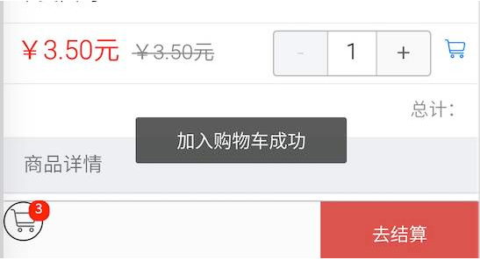
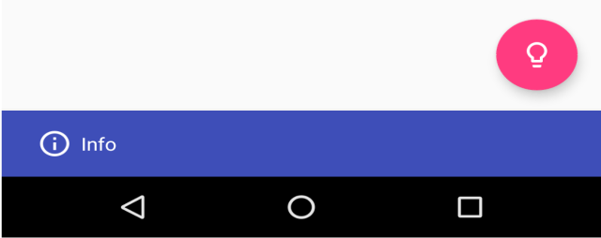
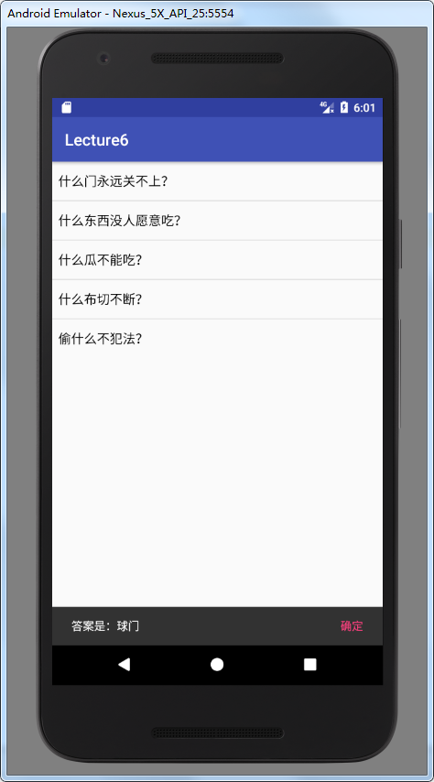
Android消息框
场景2：仅用于给用户提示特定信息 Toast
02
用户交互后的信息提示或系统运行时的信息提示，不需要操作
删除成功、网络断开、电量不足、更新完成等提示性信息的展示
介于场景1和场景2二者之间 Snackbar
03
显示简单消息，可以提供一个简单操作，也可以不提供
通常含有一段信息和一个按钮，简化的Dialog，增加交互操作的Toast

Slide 4
目录
目
录
01
简易消息框Toast
02
即时消息框Snackbar
03
弹出式对话框AlertDialog

Slide 5
章节
01
Part
简易消息框Toast

Slide 6
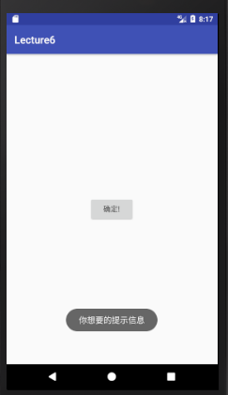
1.1 Toast简介
Android的Toast是一种简易的消息提示框，其思想是尽可能不引人注意，且能向用户显示信息。
不占用屏幕空间，浮动显示
不会获得焦点，无法被点击
显示信息时，用户可以继续操作
Toast显示的时间有限，超过时长自动消失
例：为按钮“确定”的点击事件加入代码
Toast.makeText(this,"你想要的提示信息",Toast.LENGTH_SHORT).show();

Slide 7
1.1 Toast简介 - 方法
方 法 | 说 明
makeText(Context context, CharSequence text, int duration) | 创建Toast对象 参数2为显示信息，参数3为显示时长
show() | 显示消息
cancel() | 取消消息
setText(CharSequence s) | 更新消息
setGravity(int gravity, int xOffset, int yOffset) 若向左对齐，则向右移动xOffset； 若向右对齐，则向左移动xOffset； 若向上对齐，则向下移动yOffset； 若向下对齐，则向上移动yOffset； 若居中对齐： xOffset为负时向左移动，为正时向右移动 yOffset为正时向上移动，为负时向下移动 | 设置消息的显示位置 gravity为对齐位置 xOffset为水平位移 yOffset为垂直位移 Gravity.TOP、Gravit.BOTTOM Gravity.LEFT、Gravity.RIGHT、Gravity.CENTER
Notes:
Context:
从Android系统的角度来理解：Context是一个场景，描述的是一个应用程序环境的信息，即上下文，代表与操作系统的交互的一种过程。
从程序的角度上来理解：Context是个抽象类，而Activity、Service、Application等都是该类的一个实现。
CharSequence 字符序列 String继承自CharSequence
duration 持续的时长

Slide 8
1.1 Toast简介 - 过程和参数
使用Toast显示消息的步骤如下：
声明变量，用于存储Toast对象
调用Toast的makeText方法创建对象，并存入变量中
显示变量中存储的Toast消息
Toast t ;
t = Toast.makeText(this,"提示信息",Toast.LENGTH_SHORT);
t.show();
参数1：消息显示的对象，一般用this，表示当前页面
参数2：显示的字符串，屏幕上显示的消息内容
参数3：显示时长，有LENGTH_LONG(3.5s)和LENGTH_SHORT(2s)两种

Slide 9


1.1 Toast简介 - 显示方式
默认显示（推荐）
声明变量、显示消息
Toast t = Toast.makeText(this,"提示信息",Toast.LENGTH_SHORT);
t.show();
直接显示（不使用变量）
定位显示（了解）
设置toast的位置相对于左上角，横向向右位移400,纵向向下位移300。
注：如果不写对齐方式，则默认为Gravity.CENTER

Slide 10
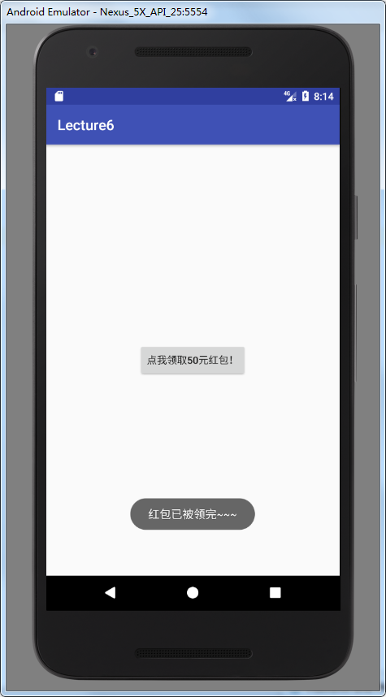
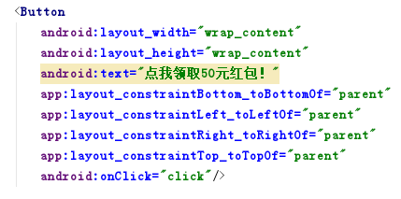
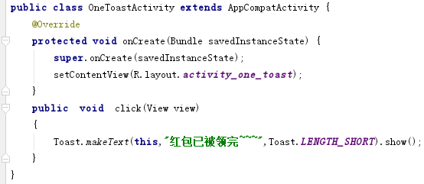
1.2 Toast应用示例1
布局文件中，添加按钮
MainActivity.java文件中，实现按钮的单击方法
注：多次点击会重复创建Toast并显示，造成Toast长时间显示的错觉，影响用户体验，实际使用中需要进行特殊处理。

Slide 11
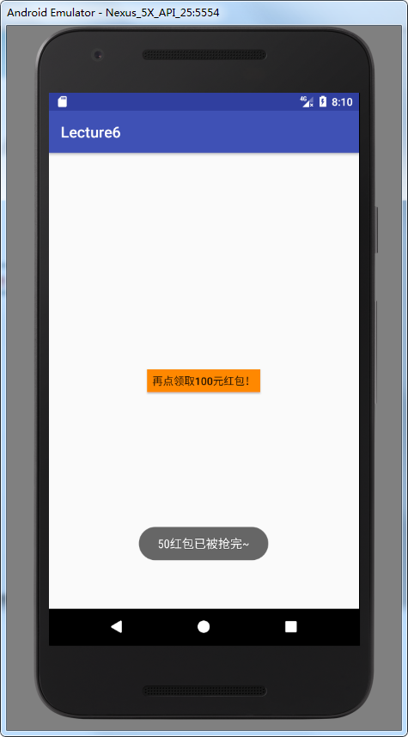
1.2 Toast应用示例2
欺诈骗局（诱导点击案例）
1、提示点击按钮领取红包
2、第一次点击后提示送完，再次点击可领取大额红包
3、再次点击后给出提示骗取点击量
PS：虚假信息可以在按钮显示，也可以在消息框显示。
网络安全知识 - 诱导点击：通过显示、发送虚假消息，引诱用户点击图片、文字、按钮等来实现恶意意图（骗取点击量、窃取用户数据等）

Slide 12
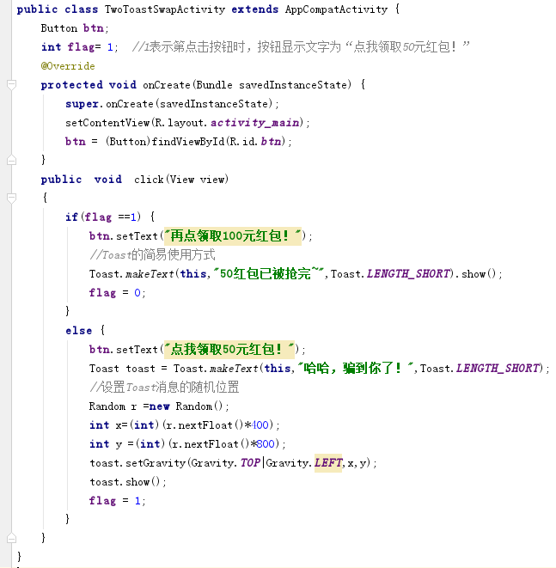
1.2 Toast应用示例2
欺诈骗局（诱导点击案例）
在布局中为按钮设置id属性为btn
Notes:
if(flag ==1) { btn.setText("再点领取100元红包！"); toast.cancel(); //取消消息的显示 toast = Toast.makeText(this,"50红包已被抢完~",Toast.LENGTH_SHORT); toast.show(); //重新显示消息 flag = 0; } else { btn.setText("点我领取50元红包！"); toast.cancel(); toast = Toast.makeText(this,"哈哈，骗到你了！",Toast.LENGTH_SHORT); //设置消息的随机位置 Random r =new Random(); int x=(int)(r.nextFloat()*400); int y =(int)(r.nextFloat()*800); toast.setGravity(Gravity.TOP|Gravity.LEFT,x,y); toast.show(); flag = 1; }

Slide 13
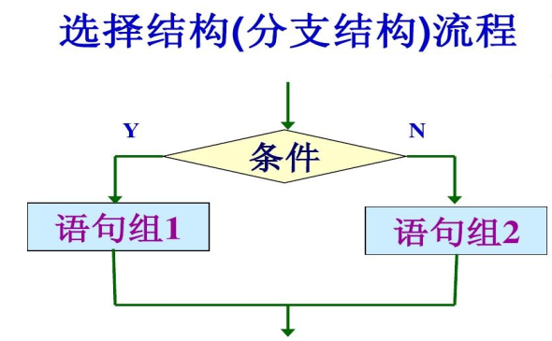
课堂练习（一）
完成第 10 - 12 页的示例
完成示例1，了解Toast各种方法的使用
在示例1基础上完成示例2，熟练掌握Toast的简易使用，了解其定位显示的过程
了解程序设计中的选择结构
if (逻辑表达式) {
…
}
else {
…
}
分支结构(选择结构)：逻辑表达式为真，则执行if语句块，否则执行else语句块（即，if小括号中的条件成立时执行if大括号内语句，否则执行else大括号内语句）

Slide 14
章节
02
Part
即时消息框Snackbar

Slide 15
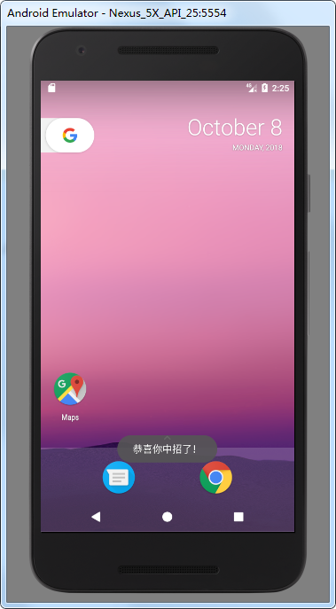
2.1 Snackbar简介
问题：Toast显示信息的滞后
用户离开App后，信息仍然遗留在界面上
多次显示提示信息时尤为严重
Android 5.x新增了Snackbar功能
Snackbar的基本使用与Toast类似
显示简单消息，可以提供一个简单操作
只在当前App显示
同一时间只能显示一个Snackbar
必要的函数库
使用Snackbar需要导入com.android.support:design依赖库

Slide 16
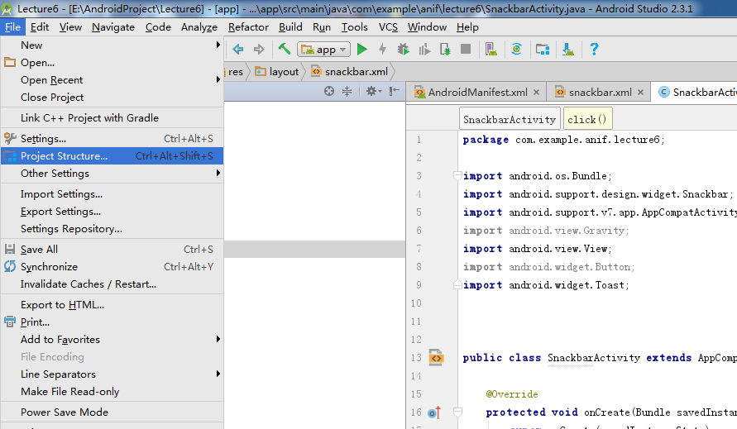
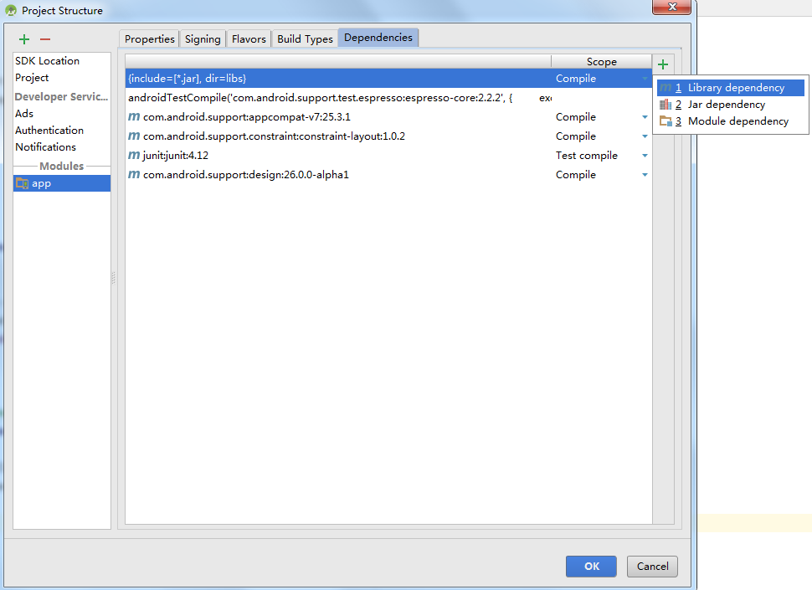
2.1 Snackbar简介 - 导入design依赖库（part 1）
第一步：选择File->Project Structure，打开配置窗口
第二步：依次点击App -> Dependencies -> + ->Library dependency

Slide 17
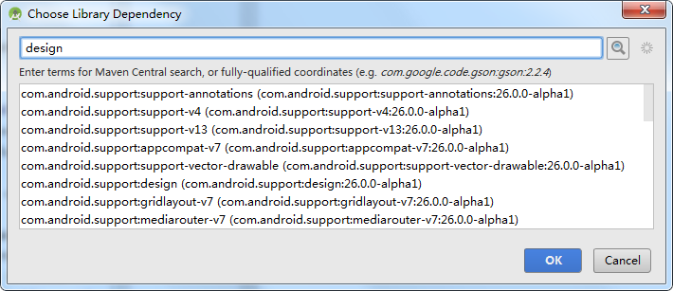
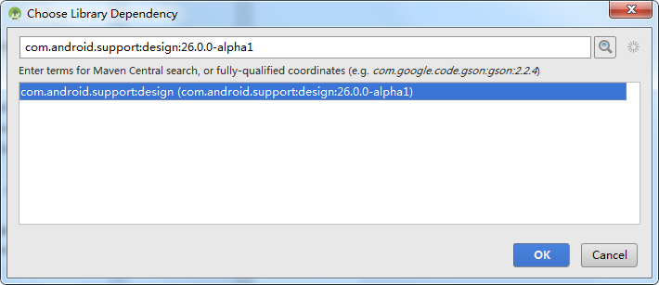
2.1 Snackbar简介 - 导入design依赖库（part 2）
第三步：在输入框输入design 或com.android.support:design，点击查找
第四步：将查询到的com.android.support:design选中，点击“OK”导入

Slide 18
2.1 Snackbar简介 - 方法
方 法 | 说 明
make( View view, CharSequence text, int duration) | 在界面view上创建Snackbar对象 text为显示消息，duration为显示时长
show() | 显示Snackbar
setDuration(int duration) | 设置显示时长 LENGTH_LONG(3.5s) LENGTH_SHORT(2s) LENGTH_INDEFINITE
setText(CharSequence text) | 设置显示信息
setAction( CharSequence text, OnClickListener listener) | 参数1：按钮上的文字 参数2：按钮的单击事件的监听器
Notes:
Context 从Android系统的角度来理解：Context是一个场景，描述的是一个应用程序环境的信息，即上下文，代表与操作系统的交互的一种过程。
从程序的角度上来理解：Context是个抽象类，而Activity、Service、Application等都是该类的一个实现。
CharSequence 字符序列 String继承自CharSequence
duration 持续的时长

Slide 19
2.1 Snackbar简介 - 过程和参数
使用Toast显示消息的步骤如下：
声明变量，用于存储Snackbar对象
调用Snackbar的make方法创建对象，并存入变量中
显示变量中存储的Snackbar消息
Snackbar snackbar;
snackbar = Snackbar.make(view,"ddd",Snackbar.LENGTH_LONG);
snackbar.show();
参数1：消息显示的对象，一般用当前视图view，即当前页面
参数2：显示的字符串，屏幕上显示的消息内容
参数3：显示的时长
LENGTH_LONG 显示3.5秒后自动消失
LENGTH_SHORT 显示2秒后自动消失
LENGTH_INDEFINITE 除非手动关闭，否则一直显示

Slide 20
2.1 Snackbar简介 - 显示方式
简易形式（常用）
Snackbar.make(view, "Snackbar信息", Snackbar.LENGTH_LONG).show();
省略变量声明过程，将对象创建存储、对象显示过程简化为一行语句
一般形式（动态修改消息）
Snackbar s;
s = Snackbar.make(view,"Snackbar信息",Snackbar.LENGTH_SHORT); s.setText("Snackbar信息已经更新"); s.show();
提示：SnackBar显示时位置一般是在屏幕底部，较大的设备就显示在左下角。

Slide 21
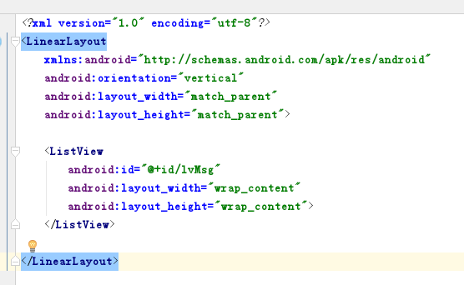
2.2 Snackbar应用 - 示例
脑筋急转弯：利用ListView设计如图所示界面
布局文件

Slide 22
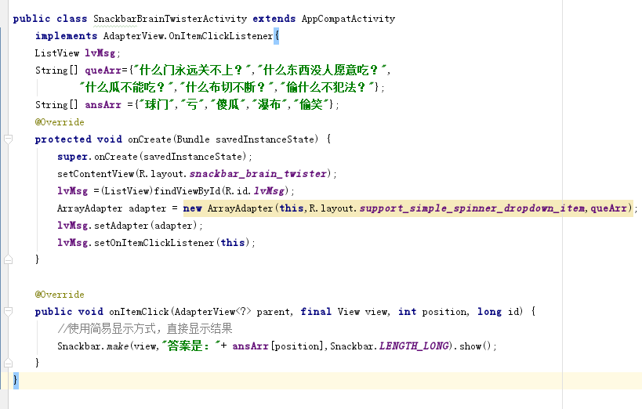
2.2 Snackbar应用 - 示例
Java文件
问题 和 答案 按位置一一对应
替换为自己的布局文件

Slide 23
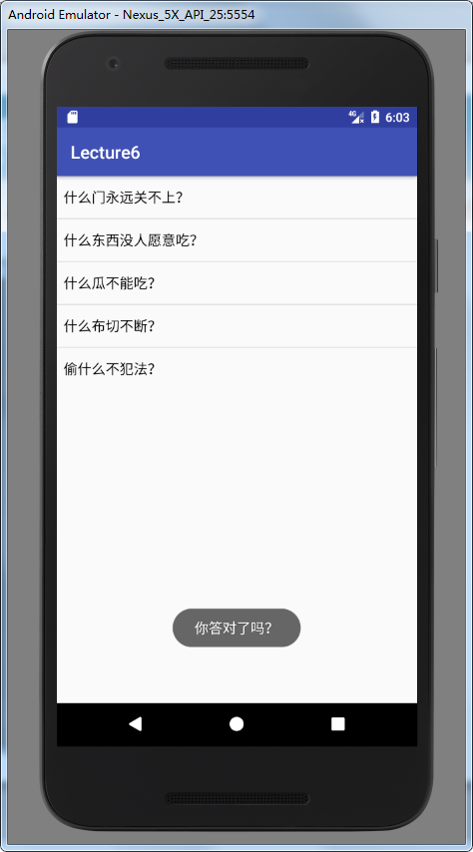
课堂练习（二）拓展
改进示例“脑筋急转弯”：提示答案给出确定按钮，点击后给出提示

Slide 24
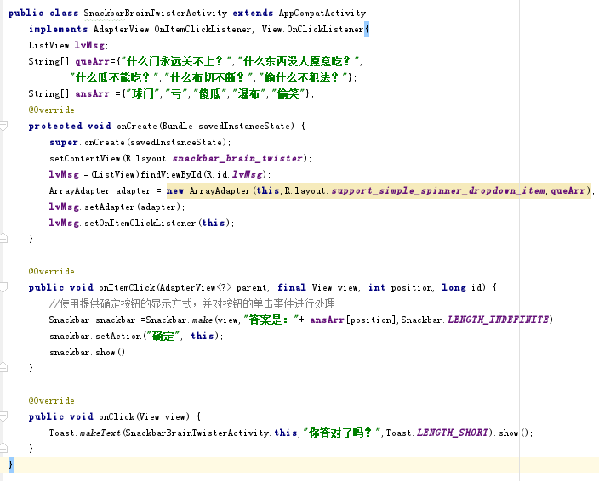
课堂练习（二）拓展
确定按钮的处理
类的名称
2
要加载的布局文件
1
3

Slide 25
章节
03
Part
弹出式对话框AlertDialog

Slide 26
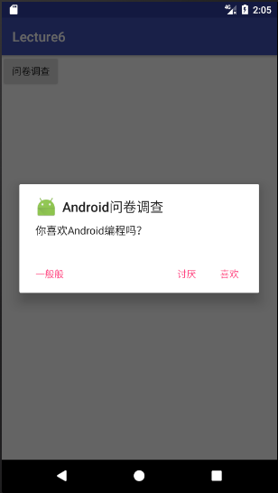
3.1 AlertDialog简介
AlertDialog对话框是用于显示提示信息的弹出式的交互窗口
消息的图标
消息的标题
消息的内容
操作按钮
操作按钮说明
至少有一个按钮
用于确认消息
一般情况下有两个按钮
消息的确认和取消操作，可以执行不同处理
最多可有三个按钮
用于应对多种情形

Slide 27
3.1 AlertDialog简介 - 方法
方 法 | 说 明
setMessage(CharSequence message) | 设置显示的信息
setTitle(CharSequence title) | 设置对话框标题
setIcon(Drawable Icon) | 设置对话框图标
setPositiveButton( CharSequence text , OnClickListener listener) | 设置“是(Positive)”按钮
setNegativeButton( CharSequence text , OnClickListener listener) | 设置“否(Negatie)”按钮
setNeutralButton( CharSequence text , OnClickListener listener) | 设置“中性(Neutral) ”按钮
show() | 显示对话框
操作按钮方法的参数1：按钮上显示的文字
操作按钮方法的参数2：监听该按钮单击事件的对象，若为null则表示不处理

Slide 28
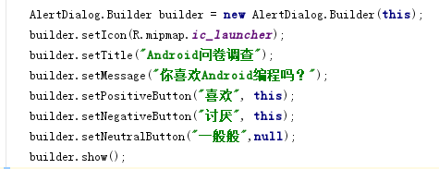
3.2 AlertDialog创建和使用
对话框的使用：使用AlertDialog.Builder创建对话框对象并进行设置
设置了图标、标题、提示信息
设置了3个按钮，其中2个按钮有处理方法
this表示在当前类处理
null表示不处理按钮的单击

Slide 29
3.2 AlertDialog创建和使用
按钮的设置和响应：AlertDialog最多有3个按钮
是(Positive)：一般对应表示肯定、积极等性质的操作，如确定、是、喜欢等
否(Negatie)：一般对应表示否定、消极等性质的操作，如取消、否、讨厌等
中性(Neutral)：以上两者之外的可选操作
builder.setPositiveButton("喜欢", this); builder.setNegativeButton("讨厌", this); builder.setNeutralButton("一般般",null);
this表示当前类监听按钮的单击事件，null则表示不做处理
AlertDialog中按钮的响应
对话框的按钮运行时动态加载显示，无法在界面设计中进行处理
使用事件监听来处理按钮的响应（AlertDialog.OnClickListener）

Slide 30
3.2 AlertDialog创建和使用
按钮的设置和响应：利用事件监听实现
1. 实现AlertDialog.OnClickListener接口
在类中使用implements实现接口
2. 重写接口的onClick()方法
使用Alt + Enter重写其方法 （只有一个）
3. 编写按钮的处理代码
public void onClick(DialogInterface dialogInterface, int which) { if (which ==AlertDialog.BUTTON_POSITIVE){
单击“POSITIVE”按钮时的处理
} if (which ==AlertDialog.BUTTON_NEGATIVE){
单击“NEGATIVE”按钮时的处理
}
int which：
第二个参数是一个整型变量
表示被点击按钮的类型
变量名可是任何合法名称（如which、i、id等）

Slide 31
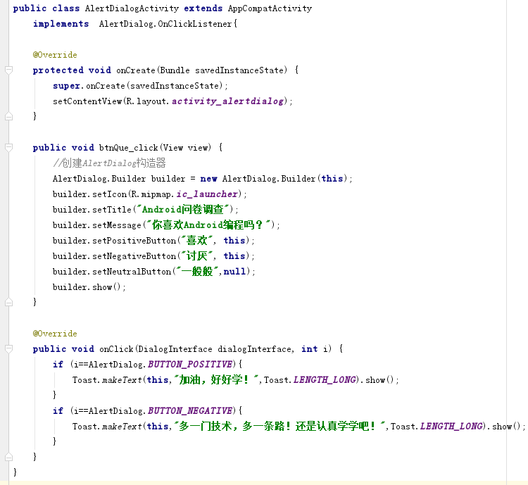
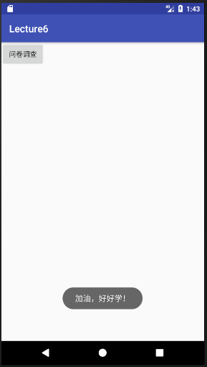
3.3 AlertDialog示例
Android问卷调查，根据点击按钮不同，给出提示
2
要加载的布局文件
1
3
第二个参数的变量名是i

Slide 32
课堂练习（三）
完成第 31 页对话框示例
熟练掌握对话框的创建
熟悉对话框的显示，以及各个按钮的响应处理
熟练掌握使用Alt+Enter来创建AlertDialog.OnClickListener的方法

Slide 33
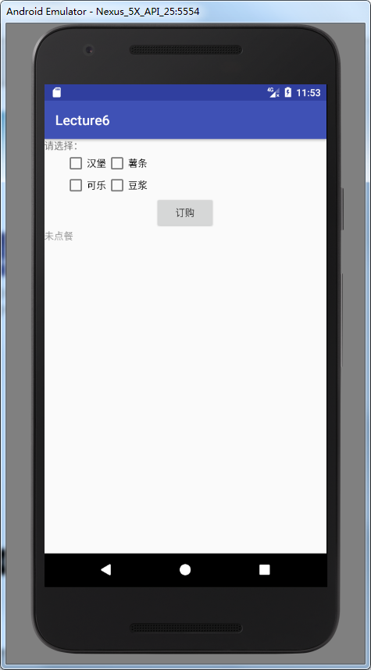
课 堂 作 业
作业：餐馆点餐
用AlerDialog实现点餐的确认
单击复选框进行点餐
单击订购，则弹出对话框进行确认，在对话框中显示点餐结果，提供“确定”和“取消”两种操作选项
单击“确定”按钮，则点餐成功，返回主界面并在“订购”按钮下方显示点餐结果，同时重置复选框为不选中状态
单击“取消”按钮，则返回订购界面继续修改点餐内容

Slide 34
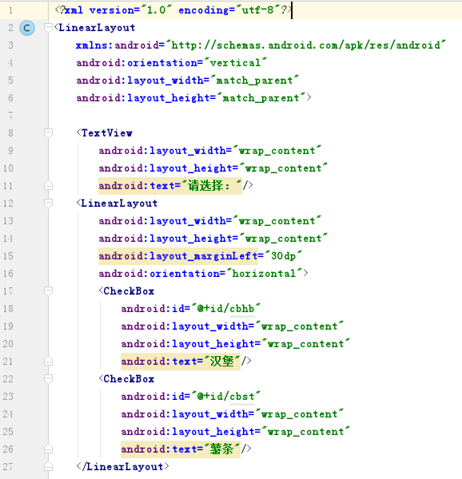
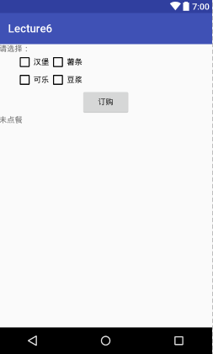
第一步：布局文件设计（part 1）

Slide 35
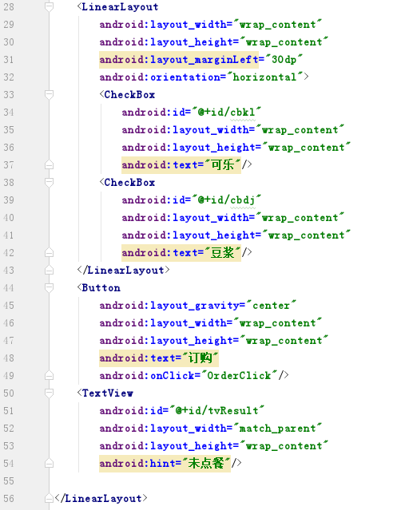
第一步：布局文件设计（part 2）

Slide 36
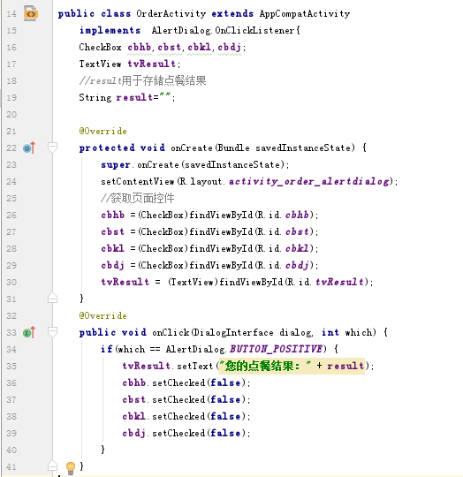
第二步： Java代码文件设计（part 1）
要加载的布局文件
“确定”按钮的处理

Slide 37
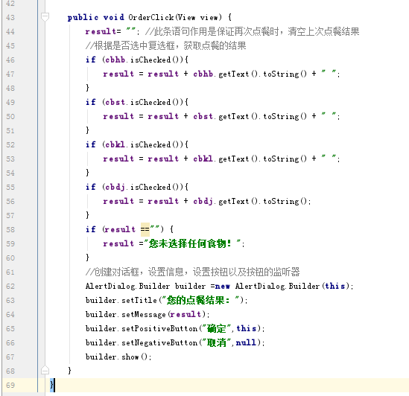
第二步： Java代码文件设计（part 2）
“订购”按钮的处理
未选中任何食物，给出提示
对“确定”按钮进行处理
对“取消”按钮不做处理

Slide 38
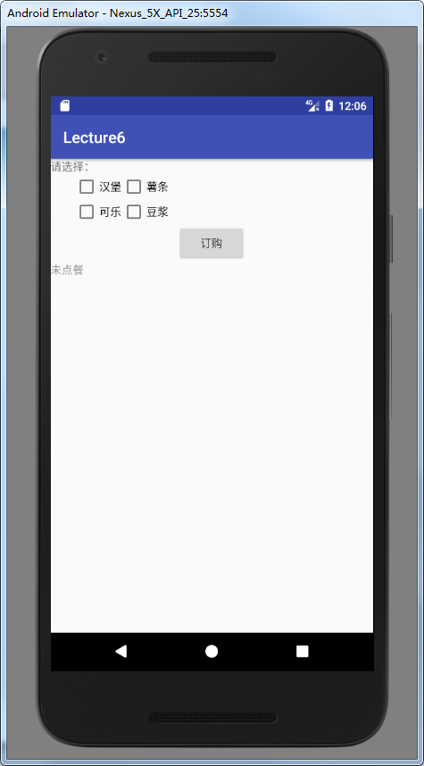
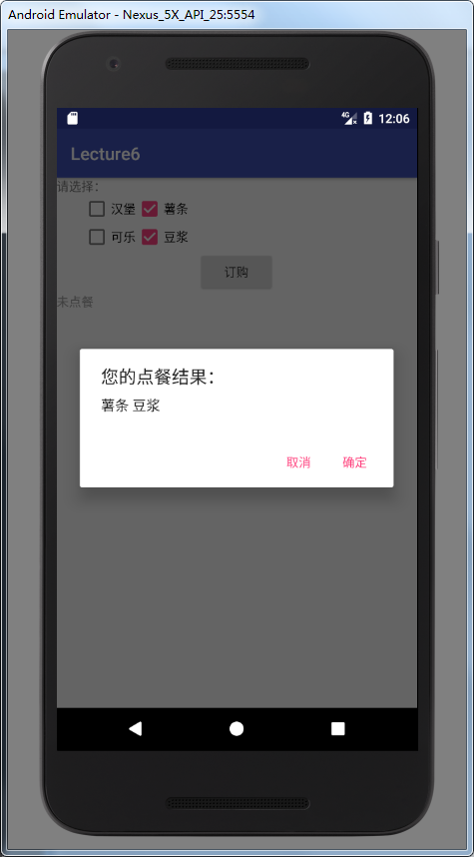
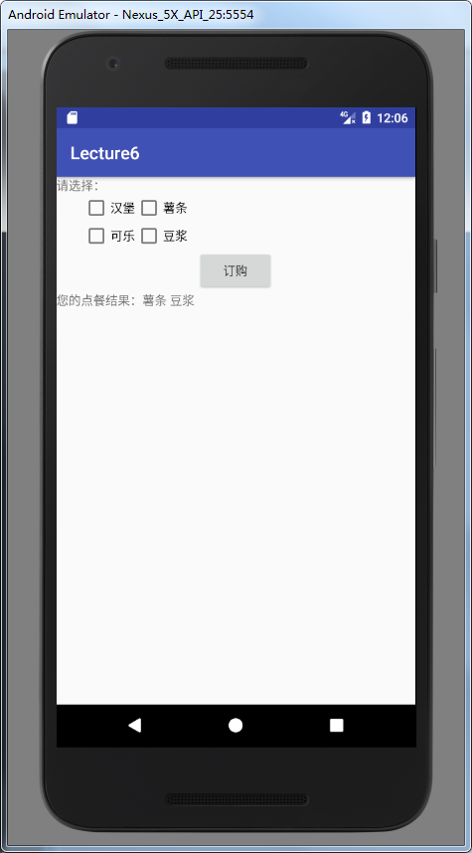
第三步：运行测试
初始界面
点餐界面
点餐结果

